Slide 1

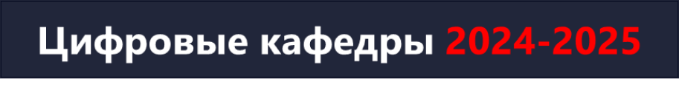
Бот для сравнения результатов нескольких систем машинного перевода
Авторы: Каппушев А.Х., СКГА,гр. Лин-231, Туаршев Д.Н., СКГА, гр. Лин-231, Долаева Л.Р., СКГА, гр. Лин-231, Гербек Х.Р., СКГА, гр. Лин-231, Батчаева А.У., СКГА, гр. Лин-231, Дибирова Л.Х., СКГА, гр. Ю-231

Slide 2
Введение
Проблема
Актуальность
Широкое распространение иностранного языка и различных продуктов в современном мире, вследствие чего так или иначе возникают ситуации в которых человек сталкивается с иностранным языком, что в свою очередь приводит к использованию систем машинного перевода. Однако сложно в этом случае выбрать наиболее подходящую , не потратив при этом определенное количество времени.
Наличие большого количества систем машинного перевода, вследствие чего сложно определить какую из них выбрать, при этом отсутствует возможность узнать плюсы и минусы той или иной системы машинного перевода по сравнению с другой.

Slide 3
Цель и задачи
Цель
Дать возможность людям просто и доступно провести сравнение результатов различных систем машинного перевода и решить какая из них им подходит больше.
Провести исследование в области машинного перевода.
Описать алгоритм работы телеграм-бота.
Определить технологический стек.
Отразить основные проблемы, возникшие в ходе разработки, и их решения.
Задачи

Slide 4
Алгоритм работы телеграм-бота
/start-начало работы бота
/google [язык] [текст]- команда для осуществления перевода через Гугл Переводчик
/yandex [язык] [текст]- команда для осуществления перевода через Яндекс Переводчик
/help- список команд бота

Slide 5
Технологический стек
Язык программирования Python
Google Translate API
Yandex Translate API
telebot -библиотека Python
googletrans-библиотека Python
yandexfreetranslate-библиотека Python
deeptranslator- библиотека Python

Slide 6
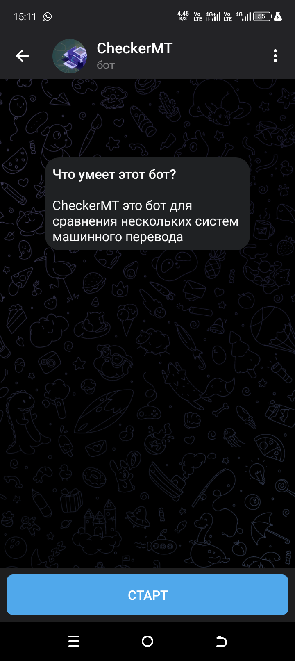
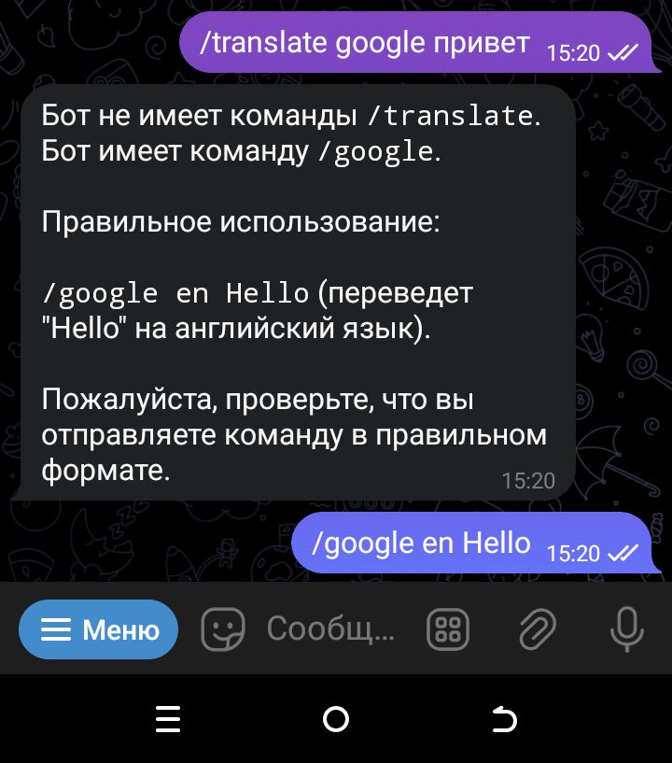
Иллюстративный материал

Slide 7
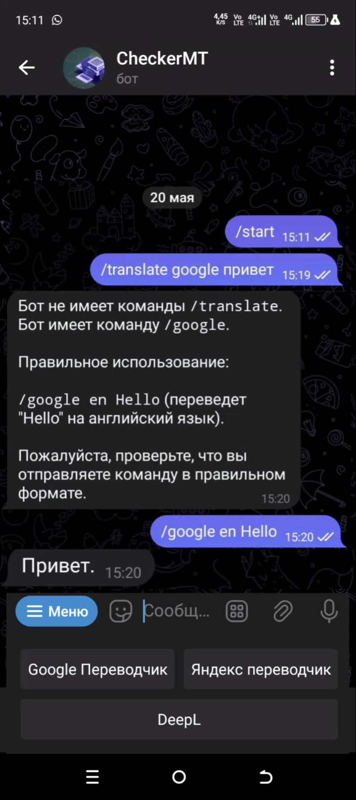
Иллюстративный материал
@CheckerMTbot

Slide 8
Трудности и решения
Это была сложная работа. Было очень непривычно заниматься программированием, при этом являясь лингвистом, но в то же время было интересно. Самая большая проблема было придумать как осуществить перевод предложения ботом, и особенно большая проблема была в подборе библиотек. Но проблему мы смогли решить коллективным голосованием.

Slide 9
Спасибо за внимание!

